Slide 1
클라이언트와의 대화 : 쿠키 => 교재 205p

Slide 2
TOC
쿠키 사용
쿠키 구성
생성
값 사용
도메인/경로/유효시간
쿠키와 헤더

Slide 3
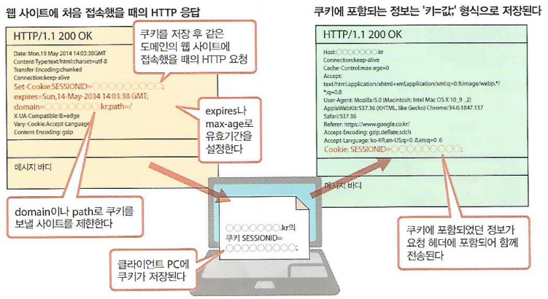
쿠키(Cookie)

Slide 4
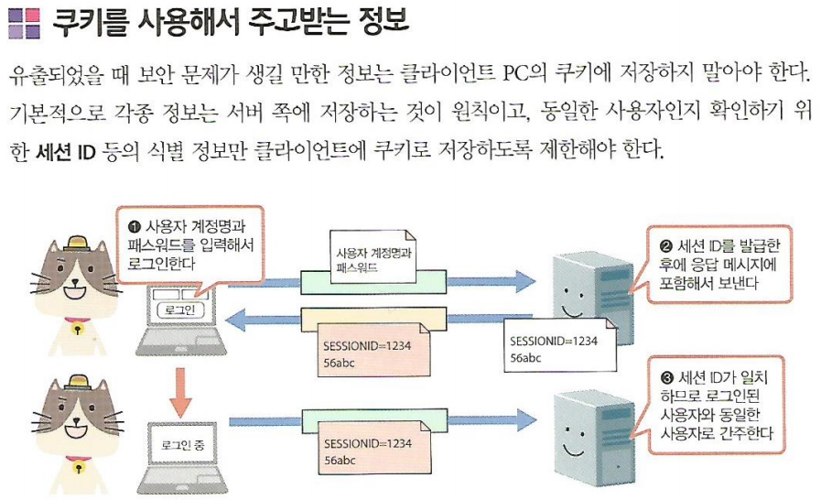
쿠키(Cookie)

Slide 5
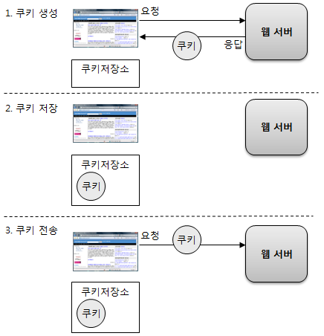
쿠키(Cookie)
'쿠키(cookie)'는 웹 브라우저가 보관하고 있는 데이터로서 웹 서버에 요청을 보낼 때 함께 전송
동작 방식

Slide 6
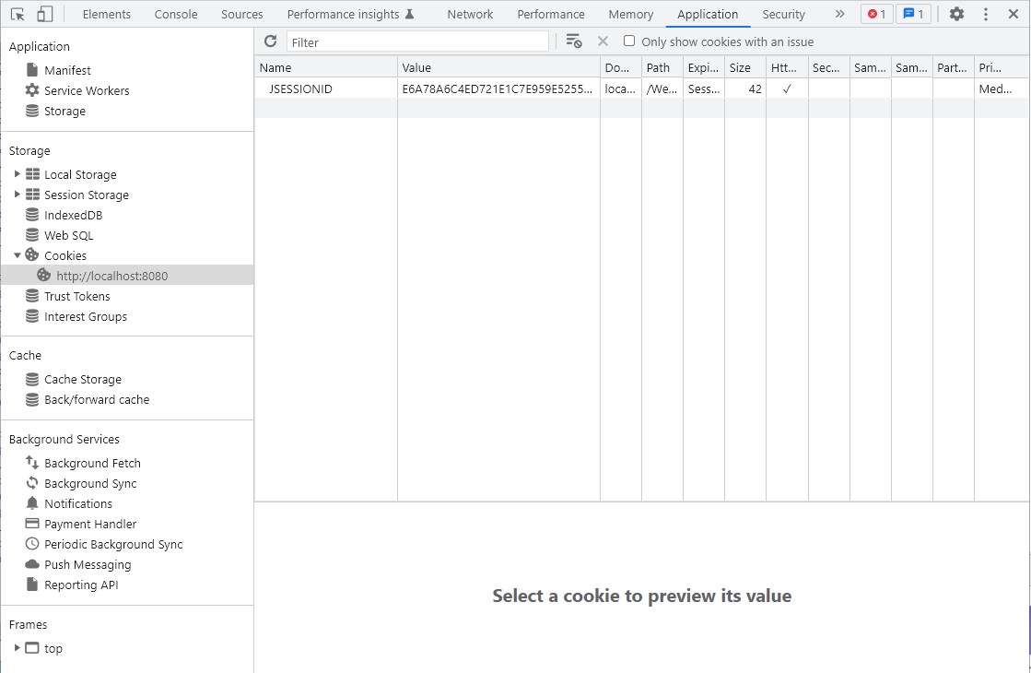
** 크롬에서 쿠키 확인하기

Slide 7
쿠키의 구성
구성 요소
이름 - 각각의 쿠키를 구별하는 데 사용되는 이름
값 - 쿠키의 이름과 관련된 값
유효시간 - 쿠키의 유지 시간
도메인 - 쿠키를 전송할 도메인
경로 - 쿠키를 전송할 요청 경로
쿠키 이름의 제약
쿠키의 이름은 아스키 코드의 알파벳과 숫자만을 포함할 수 있다.
콤마(,), 세미콜론(;), 공백(' ') 등의 문자는 포함할 수 없다.
'$'로 시작할 수 없다.

Slide 8
JSP에서 쿠키 생성 / 읽기
Cookie 클래스를 이용해서 쿠키 생성
클라이언트가 보낸 쿠키 읽기
읽기 관련 주요 메서드
<%
Cookie cookie = new Cookie("cookieName", "cookieValue");
response.addCookie(cookie);
%>
Cookie[] cookies = request.getCookies();
메서드 | 리턴타입 | 설명
getName() | String | 쿠키의 이름을 구한다.
getValue() | String | 쿠키의 값을 구한다.

Slide 9
쿠키 값의 인코딩/디코딩 처리
쿠키는 값으로 한글과 같은 문자를 가질 수 없음
쿠키의 값을 인코딩해서 지정할 필요 있음
쿠키 값의 처리
값 설정시 : URLEncoder.encode("값", "euc-kr")
예, new Cookie("name", URLEncoder.encode("값", "utf-8"));
값 조회시 : URLDecoder.decode("값", "euc-kr")
Cookie cookie = …; String value = URLDecoder.decode(cookie.getValue(), "utf-8");
URLEncoder => URLEncoder.encode(String url, String charSet) 메서드를 사용하면 parameter로 전달된 문자열에서 비아스키 코드를 전부 인코딩할 수 있다.
URLEncoder =>URLDecoder 클래스는 x-www.form-url-encoded 형식으로 인코딩된 문자열을 디코딩하는 static 메서드인 decode()를 가지고 있다. 이 메서드는 모든 +를 공백으로 변환하고 모든 %인코딩된 문자를 대응되는 문자로 변환한다. 만약 이 메서드를 호출할 때 어떤 인코딩 방식을 사용해야할지 확실하지 않다면 역시 UTF-8을 사용.

Slide 10
쿠키 값 변경
기존에 존재하는 지 확인 후, 쿠키 값 새로 설정
Cookie[] cookies = request.getCookies();
if (cookies != null && cookies.length > 0) {
for (int i = 0 ; i < cookies.length ; i++) {
if (cookies[i].getName().equals("name")) {
Cookie cookie = new Cookie(name, value);
response.addCookie(cookie);
}
}
}

Slide 11
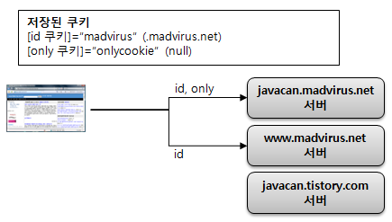
쿠키의 도메인과 경로
Domain 속성은 클라이언트에 저장된 쿠키가 전달되는 유효 서버를 지정하는 속성, 도메인 지정시, 해당 도메인에 쿠키 전달
Cookie.setDomain()으로 쿠키 설정
도메인 형식
.madvirus.net - 점으로 시작하는 경우 관련 도메인에 모두 쿠키를 전송한다.
www.madvirus.net - 특정 도메인에 대해서만 쿠키를 전송한다.
웹 브라우저는 도메인이 벗어난 쿠키는 저장하지 않음
쿠키 도메인에 따라 쿠키가 전달
only 쿠키를 javacan.madvirus.net 서버에서
생성했다고 한 경우

Slide 12
쿠키의 경로 / 유효 시간
setPath 속성은 클라이언트에 저장된 쿠키가 전달되는 서버의 유효 디렉터리를 지정하는 속성, 경로 미 설정시, 요청 URL의 경로에 대해서 쿠키 전달
경로 설정시, 그 경로가 유효한 경로 인 경우, 설정한 경로 및 그 하위 경로에 대해서 쿠키 전달
Cookie.setPath() 로 경로 설정
유효 시간
유효 시간 미 지정시, 웹 브라우저 닫을 때 쿠키도 함께 삭제
Cookie.setMaxAge()로 쿠키 유효 시간 설정
유효 시간이 지나지 않을 경우 웹 브라우저를 닫더라도 쿠키가 삭제되지 않고, 이후 웹 브라우저를 열었을 때 해당 쿠키 전송됨
유효 시간 : 초 단위로 설정

